Slide 1


Slide 2
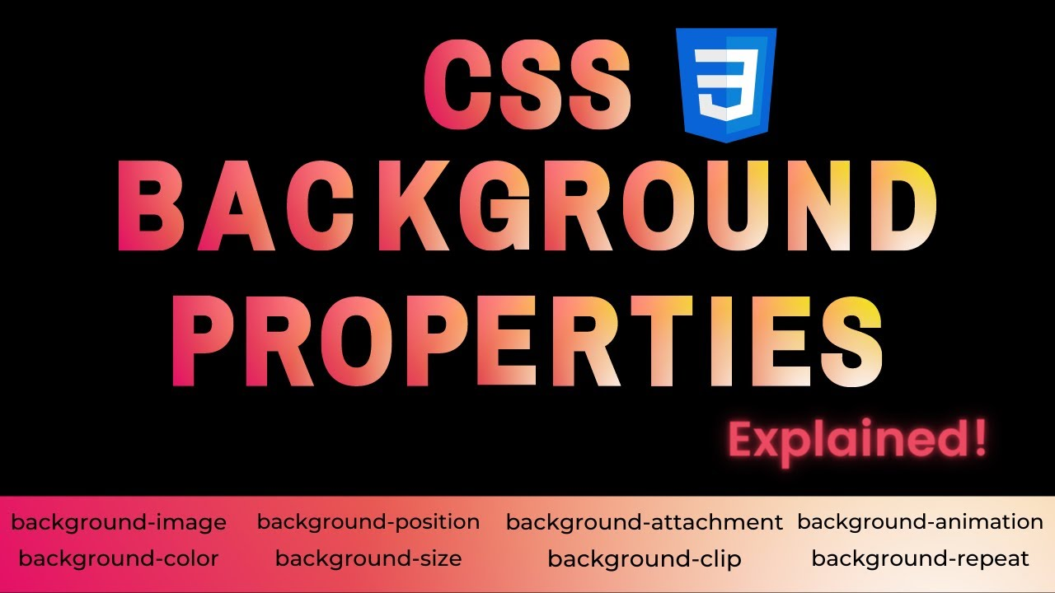
¿Que es el background en CSS?
La propiedad background es un atajo para definir los valores individuales del fondo en una única regla CSS. Se puede usar background para definir los valores de una o de todas las propiedades siguientes: background-attachment , color , image , position , repeat .
Propiedades:
Background-color
Background-image
Background-size
Backgruond-position
Background-attachment
Backgruond-repeat

Slide 3

Background-color
Background-color es un propiedad de CSS que define el color de fondo de un elemento.
Existen muchas opciones pero las más populares son:
- Color sólido usando nombre o el valor hexadecimal.
- Usando la función RGB().
- Usando la función hSL().`
·

Slide 4
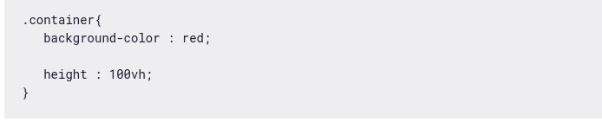

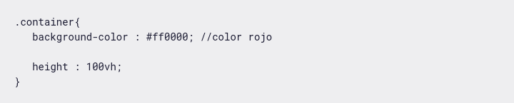
¿Cómo obtener un color sólido de fondo utilizando el nombre o el valor hexadecimal?
Podemos usar el nombre del color para establecer el color de fondo haciendo:
O, podemos usar el color hexadecimal de la siguiente manera:

Slide 5
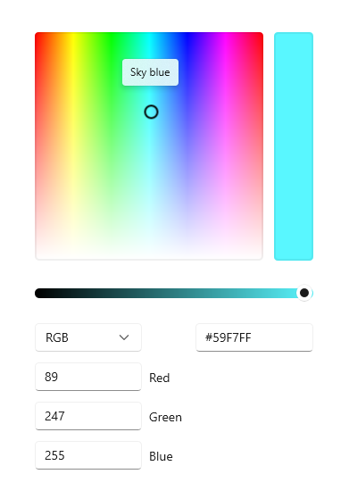
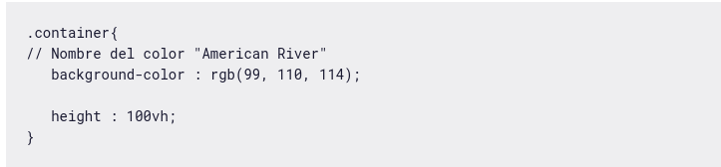
¿Cómo usar la función RGB() para establecer el color de fondo?
Podemos usar la función RGB() para establecer el color de fondo haciendo:

Slide 6
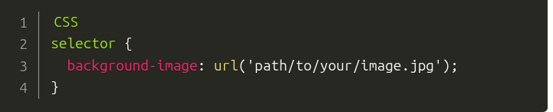
background-image
LA propiedad CSS background-image establece una o más imágenes de fondo para un elemento.
Ejemplo basico de background-image:
Nota importante: Encierre siempre su URL de imagen dentro de comillas simples o dobles para asegurar una interpretación adecuada del navegador.

Slide 7
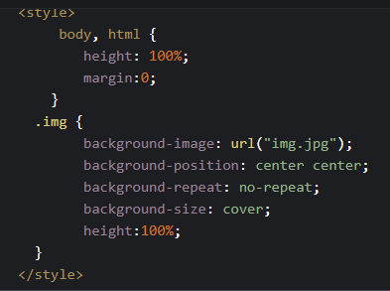
background-size
La propiedad CSS background-size especifica el tamaño de las imágenes de fondo.
Background-size:
contain: Escala la imagen al mayor tamaño posible sin recortarla ni estirarla.
cover: Escala la imagen al mayor tamaño posible sin estirarla. Si las proporciones de la imagen difieren de las del elemento, es recortada vertical u horizontalmente para que no quede un espacio vacío.

Slide 8
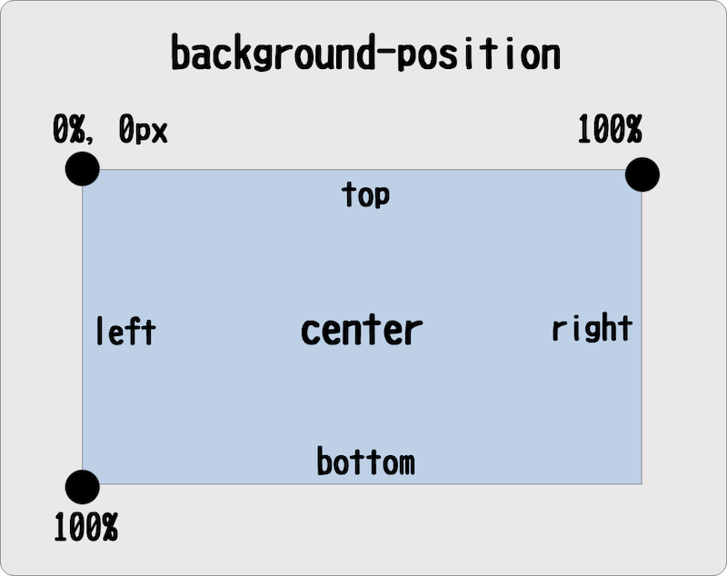
background-position
La propiedad CSS background-position define la posición inicial de la imagen de fondo en relación con el elemento.
Esta posición controla dónde se ancla la imagen de fondo dentro del espacio del elemento. Puede utilizarse para ajustes precisos, tanto con valores exactos como con palabras clave.
valores:
.Top
.left
.right
.bottom

Slide 9
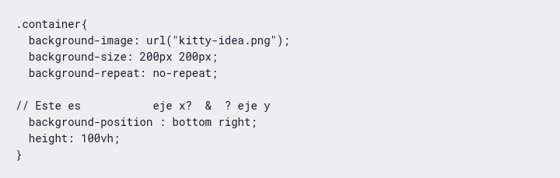
Podemos usar una combinación de estos valores:
.top
.left
.right
.bottom
Por ejemplo, vamos a establecer nuestra imagen abajo a la derecha. Aquí está el código para esto:

Slide 10
background-attachment
La propiedad CSS background-attachment determina si la posición de la imagen de fondo será fija dentro de la pantalla o se desplazará con su bloque contenedor.
Hay tres valores posibles:
.Scroll: la imagen de fondo se desplaza junto con el contenido cuando se hace scroll.
. fixed:la imagen de fondo se mantiene fija en la pantalla y no se mueve con el scroll.
. local: la imagen de fondo se desplaza solo dentro del area de scroll del contenedor.
Cuando usamos scroll la imagen se fija y podemos desplazarnos libremente por nuestro contenido. El valor fijo nos da un efecto de paralaje en el desplazamiento del mouse y produce múltiples imágenes siempre que nuestro contenido no termine.

Slide 11
background-repeat
background-repeat es una propiedad CSS que define cómo debe repetirse una imagen de fondo dentro de un elemento HTML determinado. Controla si la imagen de fondo se repite horizontalmente, verticalmente, en ambos sentidos o no se repite en absoluto. Esto permite a los diseñadores personalizar la forma en que la imagen de fondo llena el área del elemento.
Esta propiedad tiene seis valores posibles:
. repeat
. repeat-x
. repeat-y

Slide 12
